Slide 1

Elaborato RICERCA OPERATIVA

Slide 2

Algoritmo esatto per la soluzione di problemi di clustering utilizzando una formulazione di P-Mediana.
Docente:
Prof. Boccia Maurizio
Studenti:
Coppola Vincenzo M63/1000
Della Torca Salvatore M63/1011

Slide 3
PROBLEMI DI LOCALIZZAZIONE
I modelli di localizzazione ed i relativi algoritmi risolutivi sono uno degli strumenti più importanti per la pianificazione territoriale dei centri di servizio.
Definire le localizzazioni dei centri di servizio che devono soddisfare una domanda sul territorio.
Obiettivo
LOCALIZZAZIONE PUNTUALE | LOCALIZZAZIONE NON PUNTUALE
Si ricercano dei punti in cui posizionare i centri di servizio. | I centri di servizio hanno un’estensione che impedisce di rappresentarli attraverso dei punti.
I modelli da utilizzare possono essere:
Discreti: le localizzazioni vanno scelte in un insieme finito;
Continui: le localizzazioni vanno scelte in un insieme continuo.

Slide 4
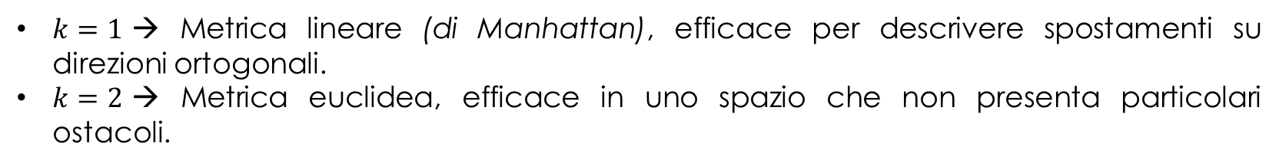
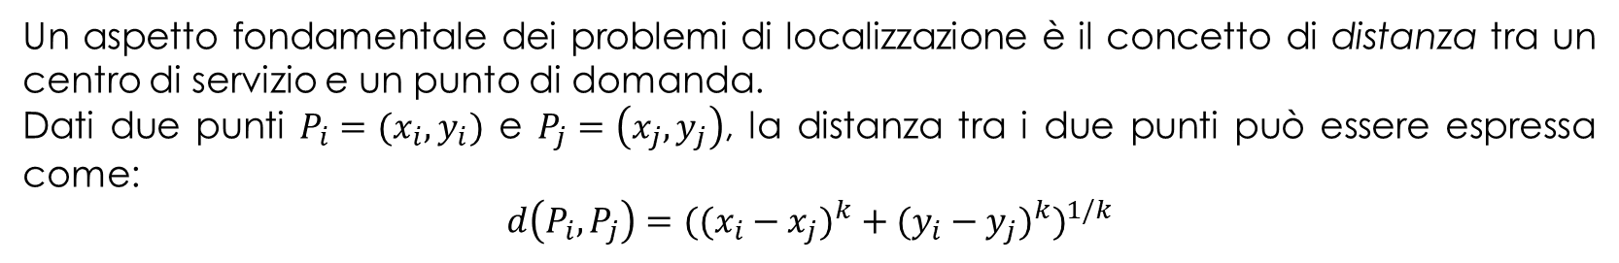
MISURA DELLE DISTANZE
Un aspetto fondamentale dei problemi di localizzazione è il concetto di distanza tra un centro di servizio e un punto di domanda.
Dati due punti $P_{i}=(x_{i}, y_{i})$ e $P_{j}=\left(x_{j}, y_{j}\right)$, la distanza tra i due punti può essere espressa come:
$$d\left(P_{i},P_{j}\right)={{((x_{i}−x_{j})}^{k} + {(y_{i}−y_{j})}^{k})}^{1/k}$$
$k=1$ → Metrica lineare (di Manhattan), efficace per descrivere spostamenti su direzioni ortogonali.
$k=2$ → Metrica euclidea, efficace in uno spazio che non presenta particolari ostacoli.
È stato verificato che la metrica più efficace su realtà territoriali urbane ed extraurbane è caratterizzata da valori di $k$ compresi tra $1$ e $2$.

Slide 5
COSTI
In un problema di localizzazione è possibile distinguere due tipi di costi:
Costi fissi, detti anche costi di localizzazione, che possono dipendere dal punto di localizzazione e dalla capacità del servizio (costi di apertura del centro);
Costi variabili, detti anche costi di afferenza, che rappresentano i costi di accesso al servizio.
OBIETTIVI
Gli obiettivi di un problema di localizzazione possono essere di diverso tipo:
Minimizzare i costi fissi;
Minimizzare i costi di afferenza;
Minimizzare del massimo costo di afferenza;
Massimizzare la domanda totale coperta.
Ovviamente, è possibile considerare anche una combinazione lineare di più obiettivi.
VINCOLI
I vincoli del problema possono essere vincoli di soddisfacimento della richiesta, vincoli sui costi da sostenere, vincoli sulla capacità dei centri di servizio, o anche vincoli sulla struttura della rete (distanza tra i centri, numero di centri).

Slide 6
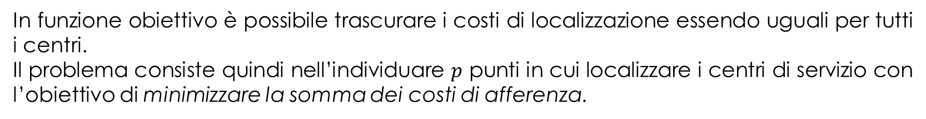
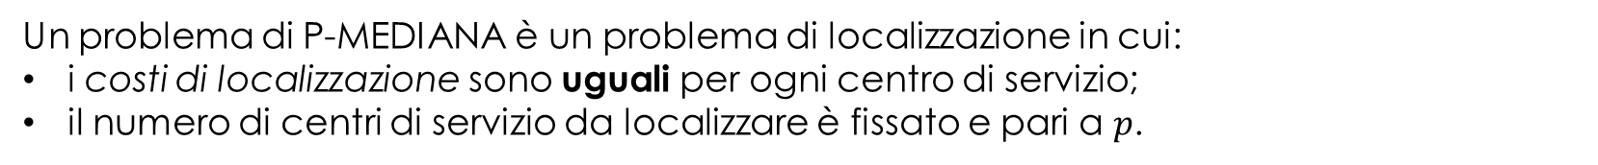
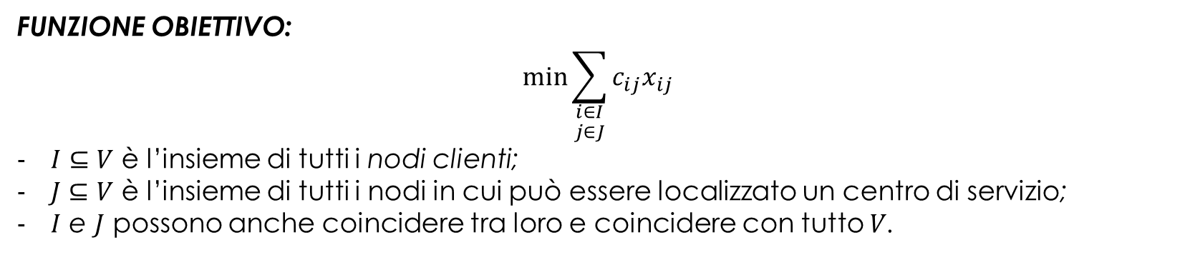
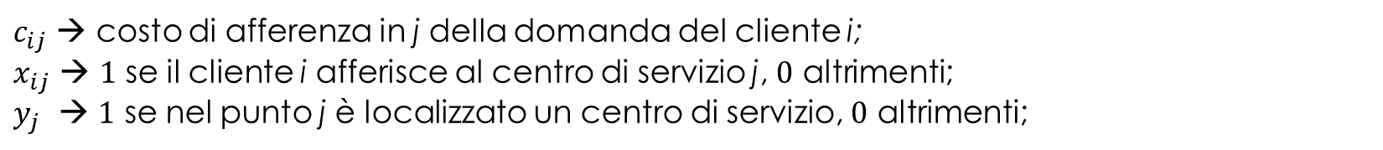
PROBLEMA DI P-MEDIANA
Un problema di P-MEDIANA è un problema di localizzazione in cui:
i costi di localizzazione sono uguali per ogni centro di servizio;
il numero di centri di servizio da localizzare è fissato e pari a $p$.
In funzione obiettivo è possibile trascurare i costi di localizzazione essendo uguali per tutti i centri.
Il problema consiste quindi nell’individuare $p$ punti in cui localizzare i centri di servizio con l’obiettivo di minimizzare la somma dei costi di afferenza.
$c_{ij}$ → costo di afferenza in j della domanda del cliente i;
$x_{ij}$ → $1$ se il cliente i afferisce al centro di servizio j, $0$ altrimenti;
$y_{j}$ → $1$ se nel punto j è localizzato un centro di servizio, $0$ altrimenti;
FUNZIONE OBIETTIVO:
$$\min{\sum_{\begin{aligned}i∈I \\ j∈J\end{aligned}}{c_{ij}x_{ij}}}$$
$I⊆V$ è l’insieme di tutti i nodi clienti;
$J⊆V$ è l’insieme di tutti i nodi in cui può essere localizzato un centro di servizio;
$I$ e $J$ possono anche coincidere tra loro e coincidere con tutto $V$.

Slide 7
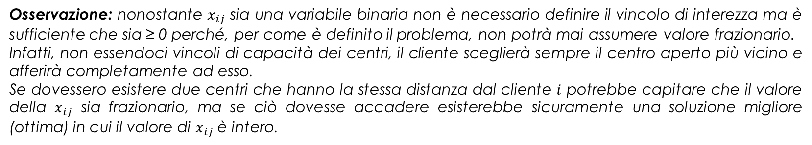
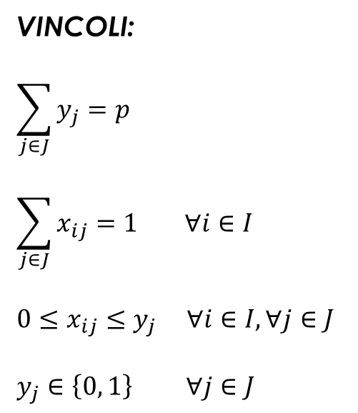
PROBLEMA DI P-MEDIANA
VINCOLI:
$$\sum_{j∈J}{y_{j}=p}$$
$$\sum_{j∈J}{x_{ij}=1} ∀i∈I$$
$$0≤x_{ij}≤y_{j} ∀i∈I,∀j∈J$$
$$y_{j}∈\left\{0, 1\right\} ∀j∈J$$
Vincolo sul numero di centri da aprire
Vincolo sul soddisfacimento delle richieste
Vincolo di variable upper bound
Osservazione: nonostante $x_{ij}$ sia una variabile binaria non è necessario definire il vincolo di interezza ma è sufficiente che sia ≥ 0 perché, per come è definito il problema, non potrà mai assumere valore frazionario.
Infatti, non essendoci vincoli di capacità dei centri, il cliente sceglierà sempre il centro aperto più vicino e afferirà completamente ad esso.
Se dovessero esistere due centri che hanno la stessa distanza dal cliente $i$ potrebbe capitare che il valore della $x_{ij}$ sia frazionario, ma se ciò dovesse accadere esisterebbe sicuramente una soluzione migliore (ottima) in cui il valore di $x_{ij}$ è intero.

Slide 8
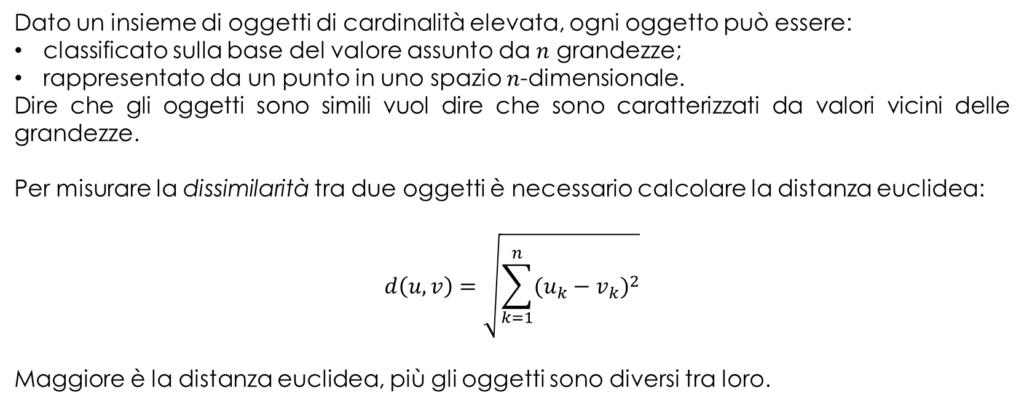
PROBLEMI DI CLUSTERING
Un problema di clustering nasce quando si ha a disposizione un insieme di dati che devono essere raggruppati in più sottoinsiemi, detti cluster, in maniera tale che i dati che presentino una maggiore omogeneità o somiglianza siano contenuti nello stesso cluster.
Dato un insieme di oggetti di cardinalità elevata, ogni oggetto può essere:
classificato sulla base del valore assunto da $n$ grandezze;
rappresentato da un punto in uno spazio $n$-dimensionale.
Dire che gli oggetti sono simili vuol dire che sono caratterizzati da valori vicini delle grandezze.
Per misurare la dissimilarità tra due oggetti è necessario calcolare la distanza euclidea:
$$d\left(u, v\right)=\sqrt{\sum_{k=1}^{n}{{(u_{k}−v_{k})}^{2}}}$$
Maggiore è la distanza euclidea, più gli oggetti sono diversi tra loro.

Slide 9
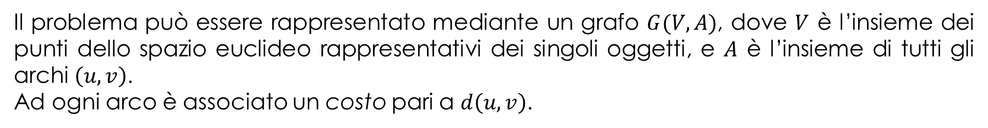
PROBLEMA DI CLUSTERING
Il problema può essere rappresentato mediante un grafo $G(V, A)$, dove $V$ è l’insieme dei punti dello spazio euclideo rappresentativi dei singoli oggetti, e $A$ è l’insieme di tutti gli archi $\left(u, v\right)$.
Ad ogni arco è associato un costo pari a $d\left(u, v\right)$.
L’obiettivo è trovare la partizione di $V$ in $k$ cluster, con $k$ prefissato, che minimizza la somma dei pesi degli archi incidenti nei nodi appartenenti ad uno stesso cluster.
punto dello spazio euclideo posto al centro del cluster e rappresentativo di tutti gli elementi del cluster
Centroide
Il centroide può essere reale, cioè coincide con uno degli oggetti del cluster, o immaginario.
Se si desidera un centroide reale, il problema di clustering può essere modellato come un problema di P-Mediana in cui:
ciascuna mediana corrisponde ad un centroide;
il cluster rappresentato da un centroide contiene tutti e soli i nodi del grafo che afferiscono al centroide.

Slide 10
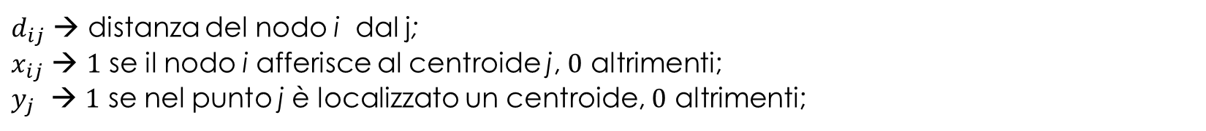


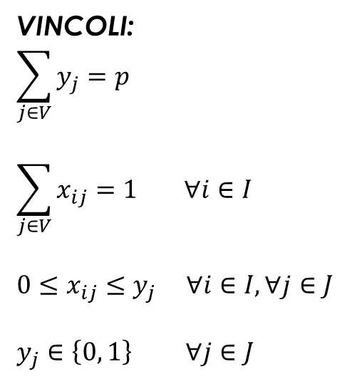
PROBLEMA DI CLUSTERING
Osservazione: per $p=1$ il valore di funzione obiettivo è il più alto possibile. Più cresce il valore di $p$ più il valore di funzione obiettivo decresce.
Il valore ottimale di $p$ è quello a partire dal quale la funzione obiettivo inizia a decrescere più lentamente.
$d_{ij}$ → distanza del nodo i dal j;
$x_{ij}$ → $1$ se il nodo i afferisce al centroide j, $0$ altrimenti;
$y_{j}$ → $1$ se nel punto j è localizzato un centroide, $0$ altrimenti;
FUNZIONE OBIETTIVO:
$$\min{\sum_{i,j ∈V}{d_{ij}x_{ij}}}$$
VINCOLI:
$$\sum_{j∈V}{y_{j}=p}$$
$$\sum_{j∈V}{x_{ij}=1} ∀i∈I$$
$$0≤x_{ij}≤y_{j} ∀i∈I,∀j∈J$$
$$y_{j}∈\left\{0, 1\right\} ∀j∈J$$
Vincolo sul numero di centroidi/cluster
Vincolo sul soddisfacimento delle richieste
Vincolo di variable upper bound

Slide 11
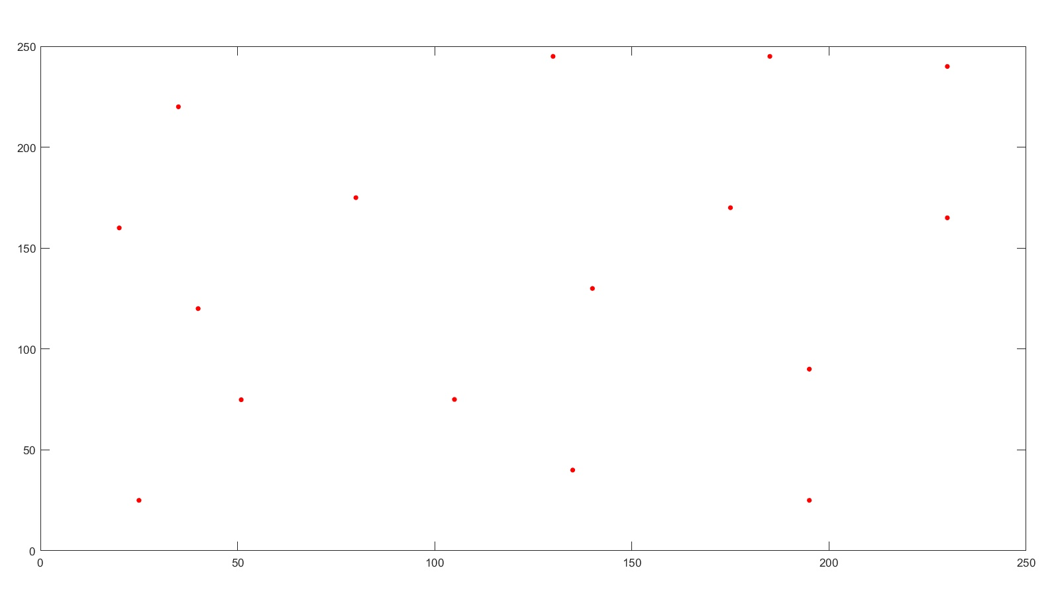
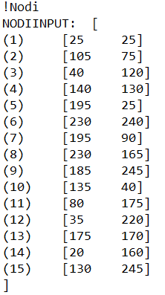
DATI DEL PROBLEMA
Insieme dei punti che si vogliono clusterizzare.

Slide 12
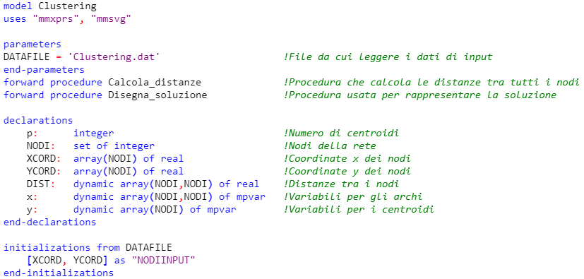
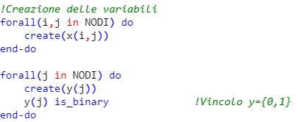
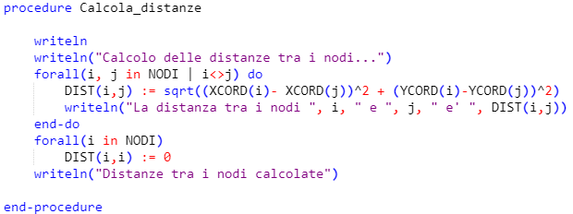
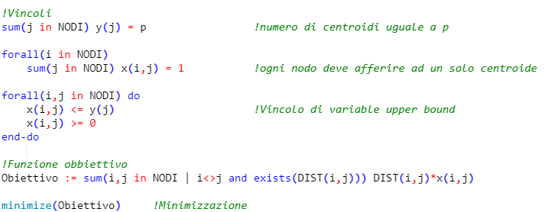
ALGORITMO P-MEDIANA
L’algoritmo risolutivo del problema è stato sviluppato in MOSEL.
DICHIARAZIONE E INIZIALIZZAZIONE
CREAZIONE DELLE VARIABILI
FORMULAZIONE DEL PROBLEMA
CALCOLO DELLE DISTANZE TRA I PUNTI

Slide 13
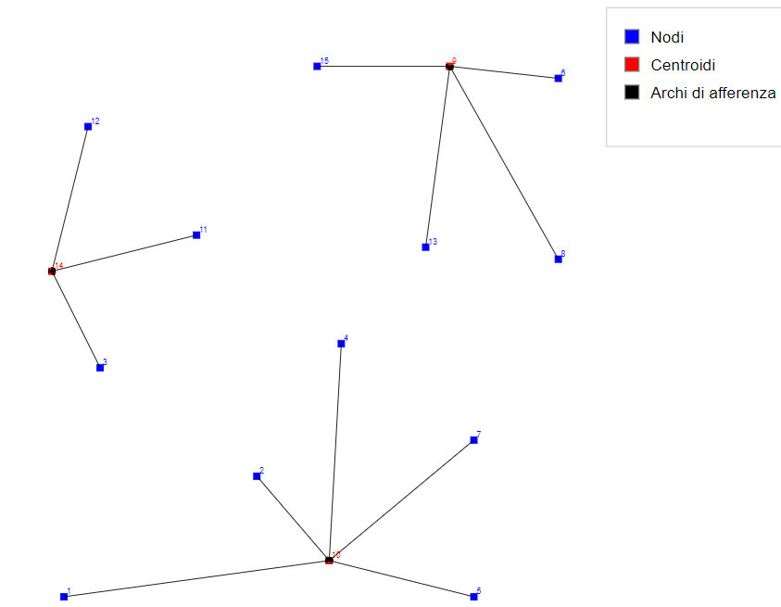
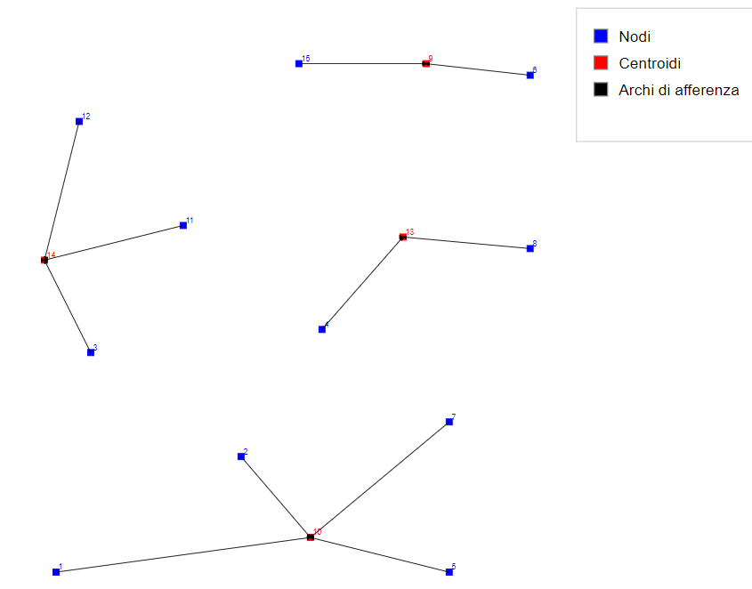
ESECUZIONE ALGORITMO
$$p=3$$
$$p=4$$

Slide 14
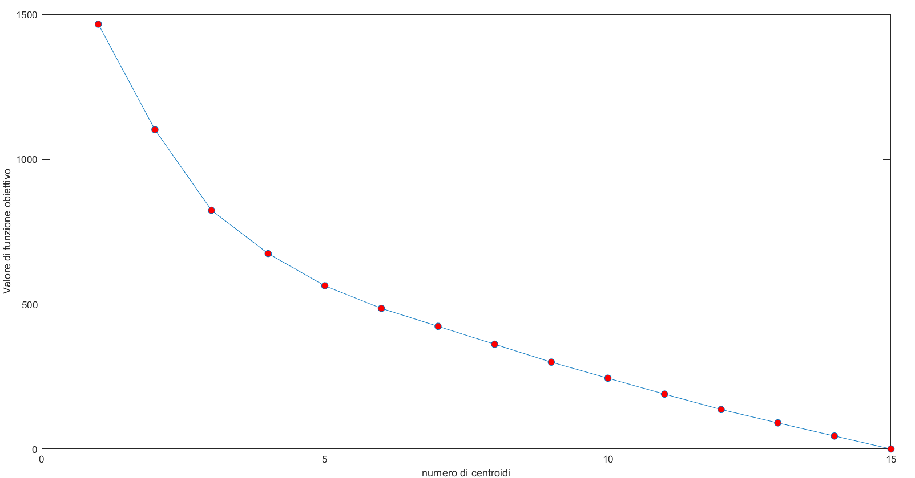
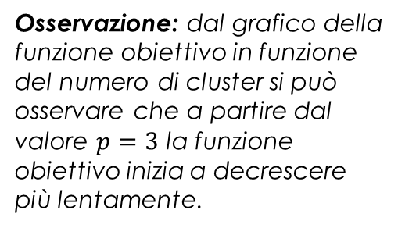
ESECUZIONE ALGORITMO
L’algoritmo è stato eseguito più volte con valori diversi di $p$ per osservare l’andamento della funzione obiettivo.
Osservazione: dal grafico della funzione obiettivo in funzione del numero di cluster si può osservare che a partire dal valore $p=3$ la funzione obiettivo inizia a decrescere più lentamente.

Slide 15
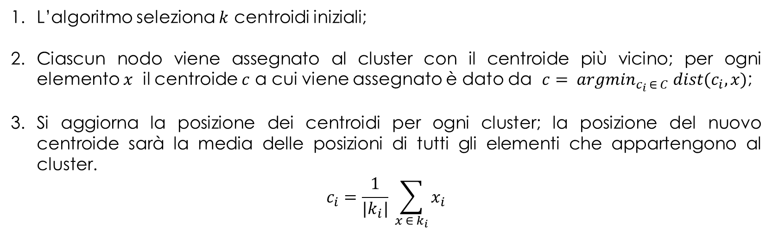
ALGORITMO K-MEANS
Quest’algoritmo individua per ogni cluster un centroide che si trova esattamente al centro e che quindi, con molta probabilità, sarà un centroide immaginario.
Questo centroide è anche detto baricentro.
L’algoritmo seleziona $k$ centroidi iniziali;
Ciascun nodo viene assegnato al cluster con il centroide più vicino; per ogni elemento $x$ il centroide $c$ a cui viene assegnato è dato da $c= {argmin}_{c_{i} ∈ C} dist(c_{i}, x)$;
Si aggiorna la posizione dei centroidi per ogni cluster; la posizione del nuovo centroide sarà la media delle posizioni di tutti gli elementi che appartengono al cluster.
$$c_{i}=\frac{1}{{|k}_{i}|} \sum_{x ∈ k_{i}}{x_{i}}$$
Il procedimento viene iterato fino ad arrivare a convergenza, cioè da un’iterazione a quella successiva non cambia la posizione di nessun centroide.
Per realizzare il confronto tra p-mediana e k-means è stata utilizzata la funzione kmeans di Matlab.

Slide 16
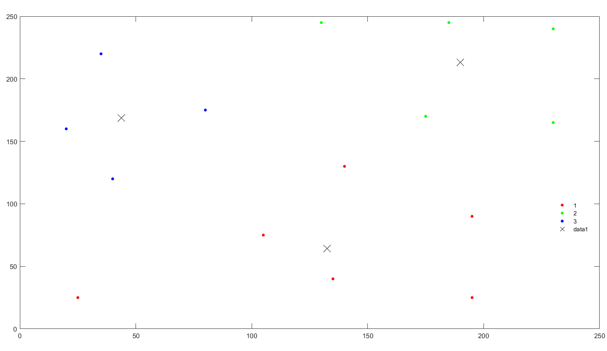
CONFRONTO: $p=3$
P-MEDIANA
K-MEANS
Osservazione: in questo caso i due risultati sono uguali, ma cambiano i centroidi che nel primo caso sono reali e nel secondo caso sono immaginari.

Slide 17
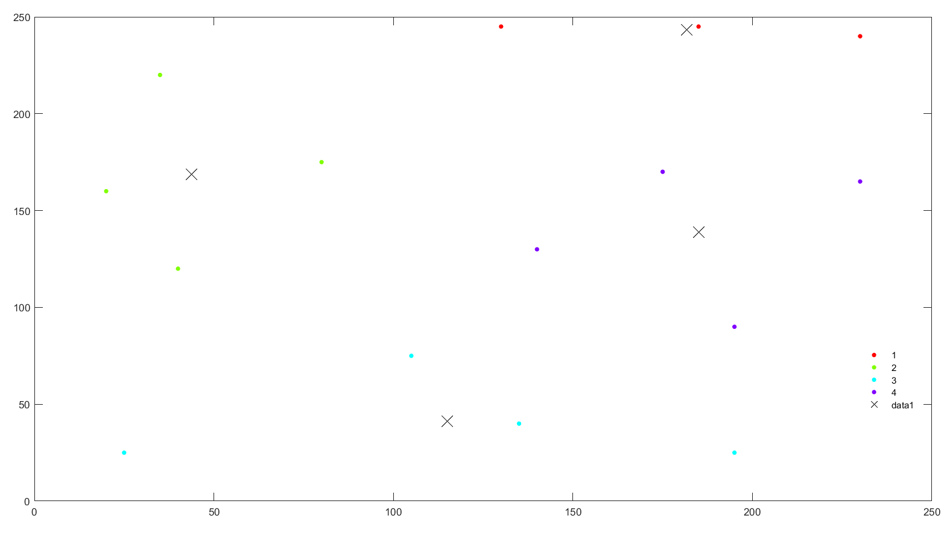
CONFRONTO: $p=4$
P-MEDIANA
K-MEANS
Osservazione: in questo caso i due risultati differiscono. Questo perché il k-means calcola come centroide il punto medio degli elementi appartenenti al cluster e assegna ogni elemento al cluster col centroide a distanza minima.

